Slide 1



OLAYLAR GERÇEK BIR HIKAYEDEN ALINMIŞTIR
DATA
TUTARLILIGINI MICROSERVISLERILE SAGLAMA
www.borakasmer.com
@coderbora

Slide 2

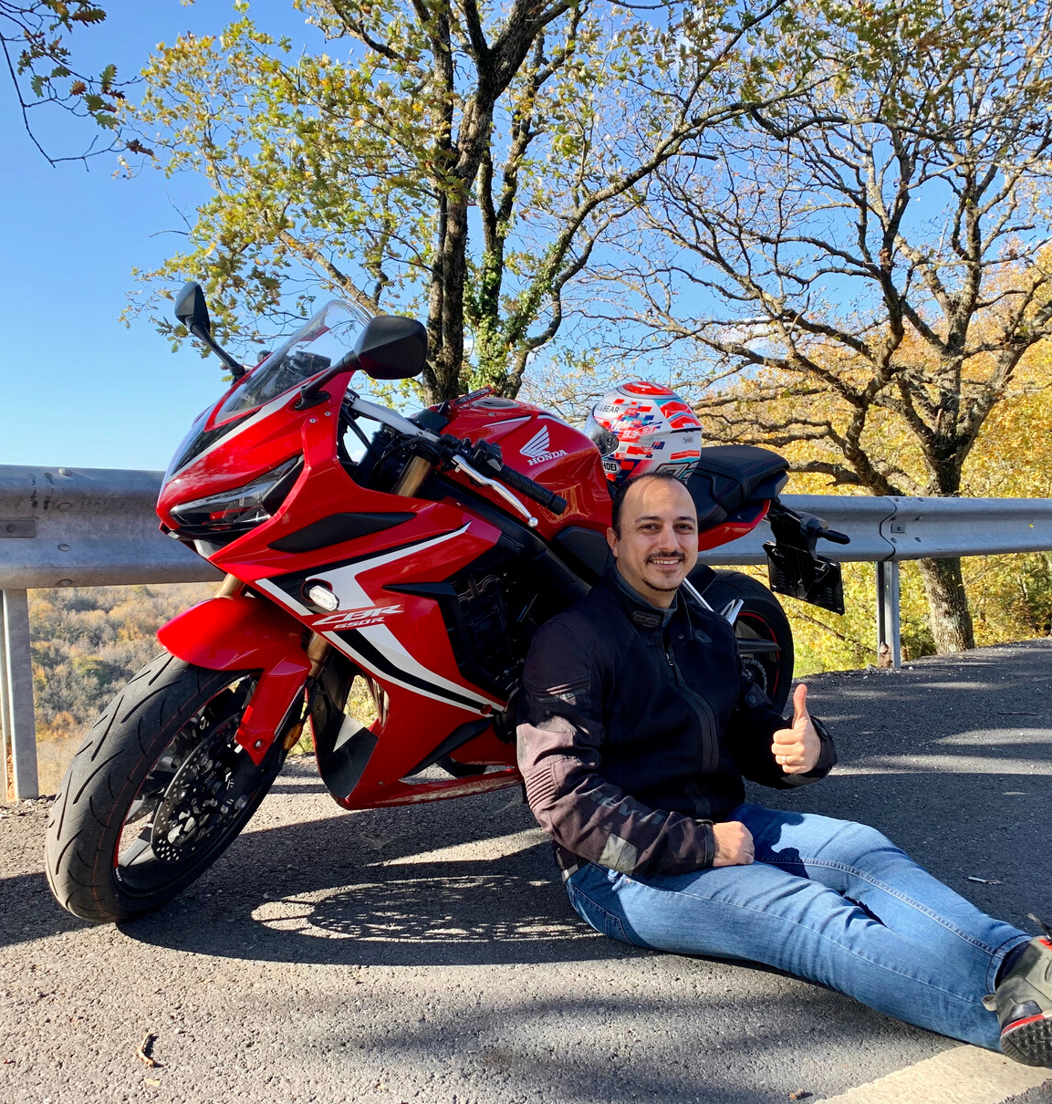

Ben Kimim
BORA KASMER
25 YILDIR KOD YAZIYOR.
VBT BILGI TEKNOLOJILERIN'DE YAZILIM MİMARI.
2 KIZ BABASI, 1 KIZ KOCASI.
SIMPLY DEVELOPER
github.com/borakasmer

Slide 3
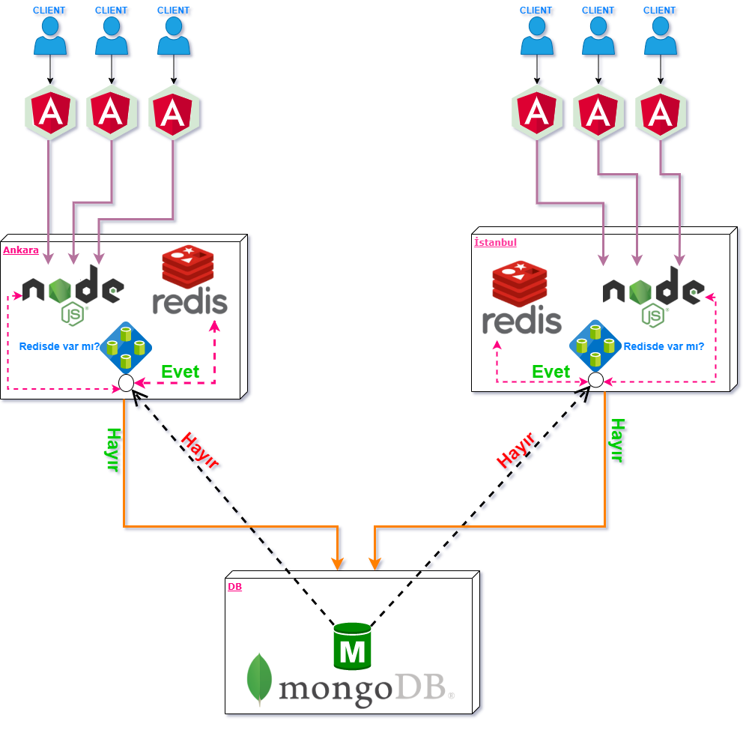
40
SENARYO
30
İki farklı şehirde, iki sunucu ve tek "database" ile veriyi güncel tutmak.
20
10
0
Item 1
Item 2
Item 3
Item 4
Item 5

Slide 4

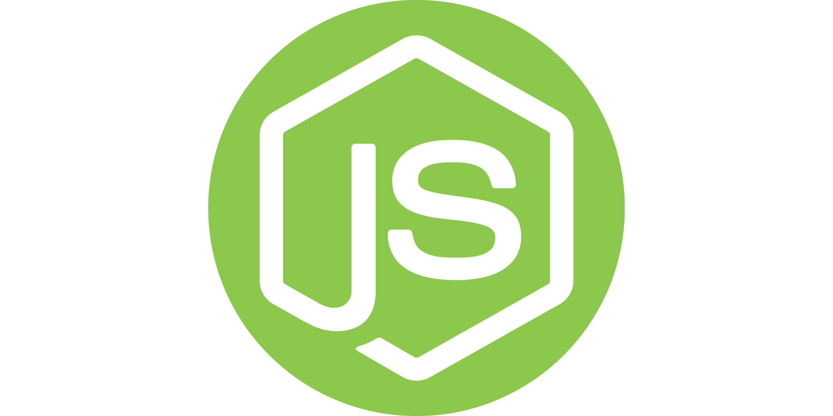


E
MONGO
EXPRESS
ANGULAR
NODE JS

Slide 5
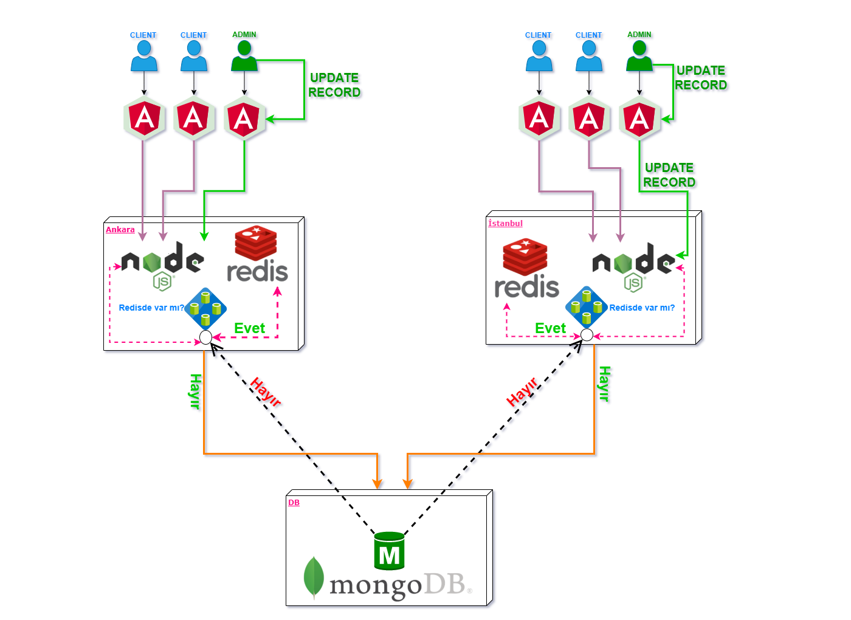
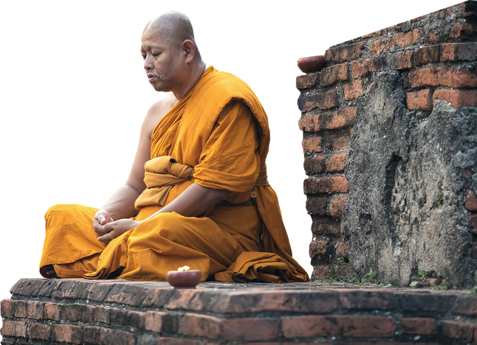
SORUN
Ya biri veriyi değiştirir ise?

Slide 6
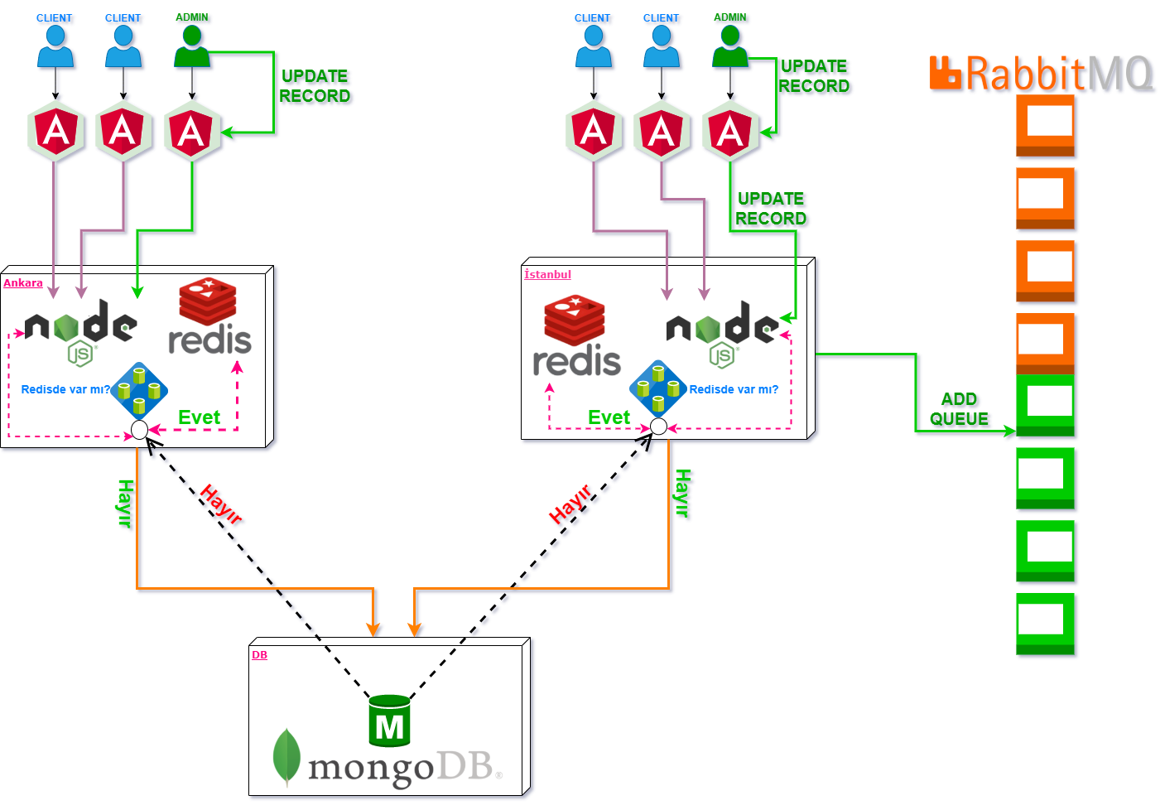

ADIM: 1
Haydi Değişen datayi kuyruğa atalım

Slide 7
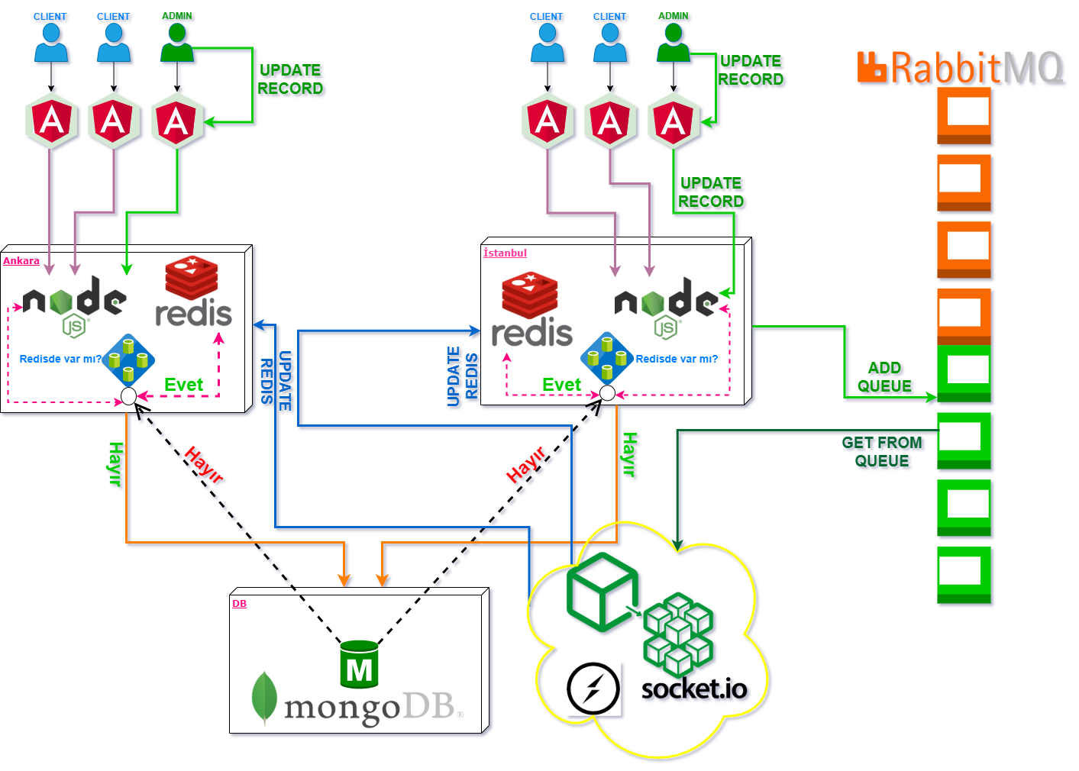

ADIM: 2
SOCKET IO İLE VERİYİ KUYRUKTAN ALIP REDİS'LERİ
YENİLEYELİM

Slide 8
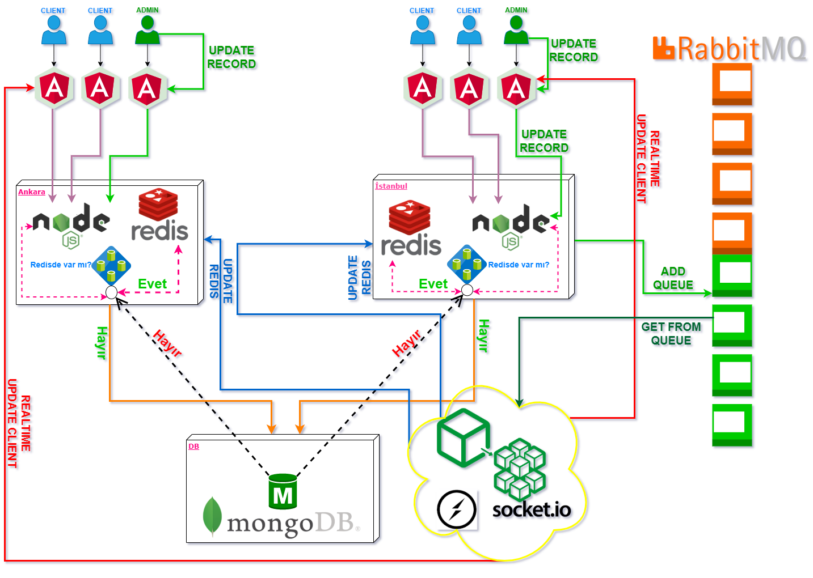
Early Start
SON ADIM
SOCKET IO İLE BAĞLI CLIENT'LAR, GÜNCEL VERİ İLE YENİLENİR

Slide 9



Kullanılan Diger Teknolojiler
RABBITMQ
REDIS
SOCKET IO
Tüm güncellenen data, bir kuyruağa alınır.
İlk sefer DB'den çekilen data, diğer seferler memory'den alınır.
Açık Browser'lardaki datanın, real time güncellenmesi sağlanır.

Slide 10
Contact Details
ENROL YOUR KIDS NOW!
LEARNING CENTER
123 Anywhere St., Any City, State, Country 12345
TELEPHONE
123 456 7890
EMAIL
hello@reallygreatsite.com

